Slide 1
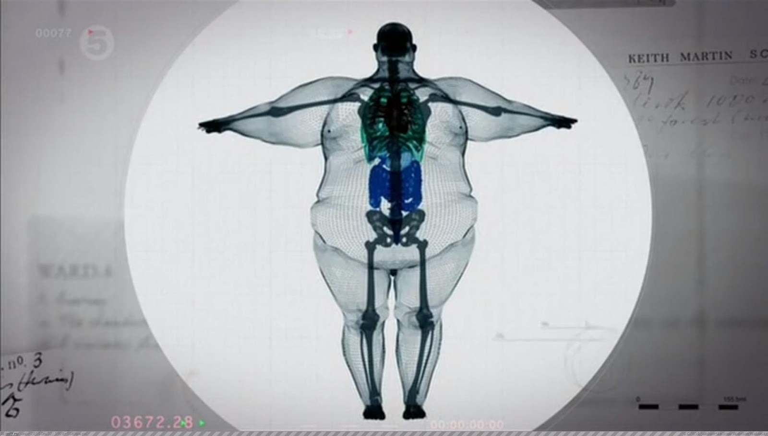
سمنة
معمول من رواد

Slide 2
ما هي السمنة؟
للبدء ، نحتاج إلى فهم ماهية السمنة ، فهي تراكم الدهون غير الطبيعي أو المفرط الذي يشكل مشكلة صحية.
المحددات الاجتماعية للصحة هي الظروف التي نعيش فيها ونتعلم ونعمل ونلعب. إذا كانت هذه العوامل لا تعزز الصحة ، فقد يكون من الصعب اختيار الأطعمة المغذية وممارسة التمارين الرياضية الكافية.
13٪ من البالغين في العالم يعانون من السمنة. 39٪ من البالغين في العالم يعانون من زيادة الوزن. يعاني واحد من كل خمسة أطفال ومراهقين ، على مستوى العالم ، من زيادة الوزن
يُعرف أيضًا باسم مؤشر كتلة الجسم (مؤشر كتلة الجسم للبالغين) وإذا كان مؤشر كتلة الجسم لديك أعلى من 30 ،

Slide 3
كيف تسببت؟
يمكن أن تنجم السمنة أو زيادة الوزن عن بعض الاضطرابات ، مثل داء كوشينغ. قد يؤدي استخدام الأدوية مثل المنشطات وبعض مضادات الاكتئاب إلى زيادة الوزن. لا يزال تأثير العناصر الإضافية ، مثل التعرض للمواد الكيميائية والميكروبات ، قيد الدراسة.
علم الوراثة:
تحدث التغيرات الجينية في البشر ببطء شديد بحيث لا يمكن أن تكون مسؤولة عن وباء السمنة.
عادات الأكل السيئة:
يركز على مجموعة من الفواكه والخضروات والحبوب الكاملة ومجموعة مختارة من الأطعمة الغنية بالبروتينات الخالية من الدهون ومنتجات الألبان منخفضة الدهون وخالية من الدهون. بالإضافة إلى ذلك ، فإنه يقيد العناصر التي تشمل الصوديوم أو الدهون الصلبة أو السكريات المضافة.

Slide 4
كيف يمكن الوقاية منه؟
تشير الدلائل إلى أن السياسات والتغييرات البيئية التي تهدف إلى الوقاية من السمنة يجب أن تركز على بعض السلوكيات المهمة:
1 تقييد الأطعمة غير الصحية (اللحوم الحمراء والبطاطس والحبوب المصنعة والحلويات ، إلخ) ؛
2 - تكثيف النشاط البدني.
ينام:
يحتاج المواليد الجدد إلى 14 إلى 17 ساعة من النوم يوميًا. هذا المبلغ يتناقص مع تقدم العمر. يحتاج المراهقون إلى 8 إلى 10 ساعات من النوم يوميًا ، ويحتاج البالغون إلى 7 ساعات أو أكثر من النوم يوميًا.
الأنشطة البدنية:
يجب أن يكون الأطفال الذين تتراوح أعمارهم بين 3 و 5 سنوات نشطين طوال اليوم. يجب أن يمارس الأطفال الذين تتراوح أعمارهم بين 6 و 17 عامًا 60 دقيقة أو أكثر من النشاط البدني المعتدل إلى المكثف كل يوم.

Slide 5
عواقب السمنة
في عام 2019 ، كان من المتوقع أن تقترب التكلفة السنوية للرعاية الطبية المرتبطة بالسمنة في الولايات المتحدة من 173 مليار دولار .9 وتتراوح تكاليف الإنتاجية السنوية للتغيب المرتبط بالسمنة في الولايات المتحدة من 3.38 مليار دولار (79 دولارًا لكل شخص يعاني من السمنة المفرطة). ) إلى 6.38 مليار دولار (132 دولارًا لكل شخص يعاني من السمنة المفرطة)
أولئك الذين يعانون من السمنة هم أكثر عرضة للإصابة بمجموعة واسعة من الأمراض والقضايا الطبية الخطيرة من أولئك الذين يتمتعون بوزن صحي. بالإضافة إلى ذلك ، فإن السمنة والمشكلات الصحية التي تسببها لها تأثير مالي كبير على نظام الرعاية الصحية في الولايات المتحدة. كما تتأثر السمنة بالاستعداد العسكري.

Slide 6
مصادر
https://www.cdc.gov/obesity/basics/consequences.html
https://www.cdc.gov/
https://www.medicalnewstoday.com/articles/323691
https://www.mayoclinic.org/diseases-conditions/obesity/symptoms-causes/syc-20375742

Slide 7
This Photo by Unknown Author is licensed under CC BY-NC-ND

